Slide 1


Información TÉcnica
By SebastiánEPH and JosueChuqui

Slide 2





Información técnica
Softwares utilizados en el desarrollo
Software:
IDE JetBrains WebStorm
Heidi SQL
npm js
Git
Mozilla Developers

Slide 3
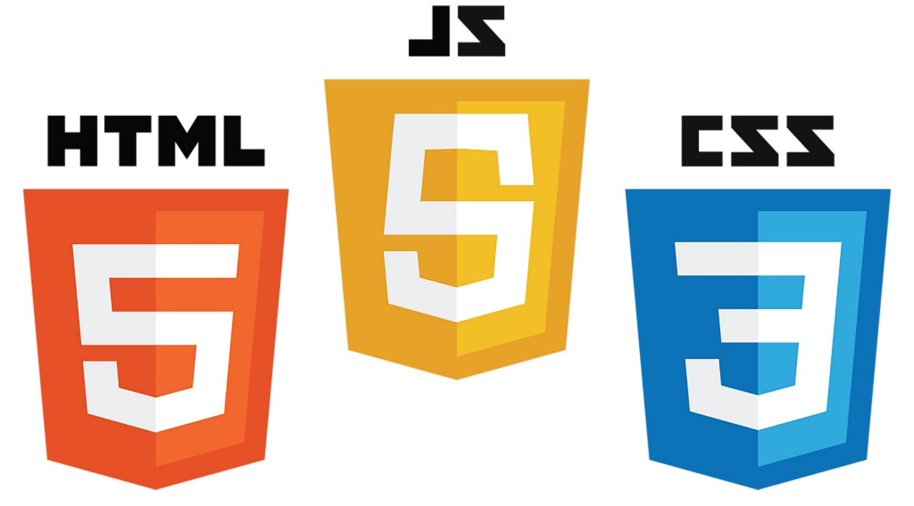

Información técnica
Lenguajes utilizados
Lenguajes Utilizados:
JavaScript => en el front y en el back
HTML => en el front
CSS => en el front
SQL=> Consultas a la DB

Slide 4



Información técnica
Servicios que se utilizaron
Servicios WEB:
GitHub: Sistema de control de versiones
Clever-cloud: Base de datos, MySQL
Heroku: Hosting gratuito para el espliegue a producción de nodejs u otros.

Slide 5




Información técnica
Frameworks utilizados
Frameworks:
NodeJS: Usa el Motor V8 de Google Chrome lo cual permite la utilización de Javascript en el backend
Express: Proporciona funcionalidades como el enrutamiento, opciones para gestionar sesiones y cookies para nodeJS
Bootstrap: Permite implementar interfaces web con CSS y JavaScript .
Handlebars: Es el motor de renderizado de todas nuestras vistas.

Slide 6

Información técnica
Bibliotecas utilizadas
Bibliotecas:
Bcryptjs: Sirve para encriptar y desencriptar texto.
Bootswatch : Es Bootstrap pero con otra paleta de colores.
Connect-flash: Permite mandar mensajes flash de errores o éxito.
Express: Proporciona funcionalidades como el enrutamiento, opciones para gestionar sesiones y cookies.
Express-handlebars: Es el motor de renderizado, y permite la integración entre handlebars y express.

Slide 7
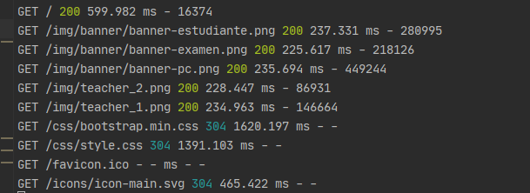
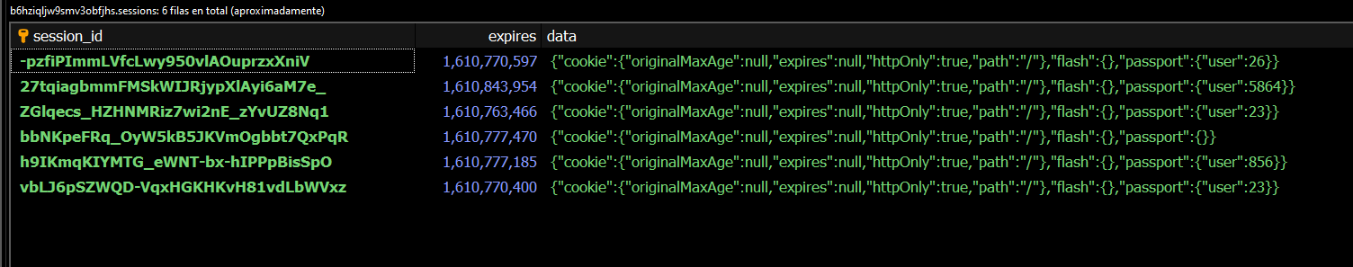
Información técnica
Express-mysql-session: Guarda la información de la sesión en la base de datos y no localmente.
express-validator: Es el motor de renderizado de todas nuestras vistas.
moment: Manejo de fechas y tiempo
morgan: [mode developer], muestra información de protocolo de transferencia de http.
mysql: API para conexión a la base de datos.

Slide 8
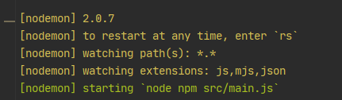
Información técnica
Passport: Permite autenticarnos, con Google, Facebook u otros servicios, pero por ahora, solo nos autenticamos con “Express-sessions”
Passport-local: Guarda información de autenticación temporal.
Timeago.js: Retorna una fecha con un formato de “hace un tiempo”
Dotenv: Permite utilizar y crear variables de entorno
Nodemon: [mode developer], Reinicia todos los servicios con los datos guardados

